Slide 1


إدارة المواقع والشبكات الاجتماعية
الوحدة الثالثة

Slide 2


مقطع فيديو

Slide 3


دقيقة تفكير
ماذا استنتجي من مقطع الفيديو ؟

Slide 4
تعريف برامج إدارة المواقع على الانترنت
هي حزم برامج متكاملة تشكل نظام لإدارة المحتوى المطلوب نشره وعرضه لزوار وأعضاء الموقع , وتوفر ادوات للتحكم في عملية النشر , و تعمل هذه النظم في العادة على الإنترنت , و إن كان من الممكن تشغيلها كذلك على الشبكة المحلية .

Slide 5
وهناك عدة مصطلحات لبرامج إدارة المواقع على الانترنت
ما السبب ؟!
لحداثة الموضوعات المرتبطة بتوظيف الشبكة العالمية للمعلومات في مجالات الحياة المتعددة
تعدد المجالات المتعلقة بإدارة المواقع ، منها التعليمي – التجاري – الطبي ولكل مجال مصطلح خاص به فمثلاً :
نظام إدارة المحتوى والتعليم LCMS
الإدارة التعليمية LMS
وهذا الاختلاف هو اختلاف تنوع وليس اختلاف تضاد

Slide 6
مزايا استخدام برامج إدارة المواقع
وجود لوحة تحكم تسهل عملية إدارتها
وجود الدعم الكافي لها
استخدامها لا يحتاج إلى متخصصين في الحاسب الآلي
كثرة البرمجيات و الأدوات التي تخدم مدير الموقع
مجانية الاستخدام
عدم الحاجة إلى إعادة بناء الصفحات لإضافة محتوى جديد
تحديث محتوى الموقع بشكل مباشر

Slide 7

√ أو ×
تقويم بنائي
تصميم وإدارة المواقع تحتاج إلى مختصين في الحاسب الآلي
معظم برامج إدارة المواقع مجانية ومفتوحة المصدر مما يسمح بتعديلها وتطويرها عند الحاجة

Slide 8
خطوات عمل برامج إدارة المواقع
تجهيز المحتوى وترتيب الموقع
تجهيز قاعدة البيانات
تثبيت البرنامج على الموقع
تصميم أو اختيار شكل الموقع
إدخال وتحرير محتويات الموقع

Slide 9
كيفية كتابة المحتوى من خلال برامج إدارة المواقع
يكتب الكاتب المحتوى الذي يود عرضه في الموقع .
في حالة عدم وجود رقابة على الموقع فإن المحتوى يرسل مباشرة إلى الموقع
يراجع المحرر المحتوى ويتحقق منه, وإن كان يفي بالغرض صدق عليه وحدد القالب لعرض المحتوى فيه .
في حالة وجود رقابة للمحتوى فإن المحتوى يرسل إلى المسؤول عن مراجعة المحتوى ويطلق عليه المحرر .

Slide 10
خدمات الشبكات الاجتماعية
البريد الالكتروني
المحادثة عن بعد
نشر المقاطع الصوتية والمرئية
المشاركة مع الاخرين الصور والوثائق

Slide 11
مزايا الشبكات الاجتماعية
سهولة التعامل معها
التواصل الفعّال بين المشتركين فيها
مجانية الاشتراك فيها

Slide 12



أهم الشبكات الاجتماعية على شبكة الانترنت

Slide 13
تويتر Twitter
بماذا يخدمنا ؟
ماهو التويتر ؟

Slide 14
تويتر Twitter
من أشهر شبكات التواصل الاجتماعي على شبكة الانترنت التي تتيح التدوين المصغر بين الأفراد بحد أقصى (14) حرفاً للتدوينة الواحدة

Slide 15
مزايا التويتر Twitter
التفاعل مع الأحداث المحلية والعالمية بسرعة
أضافة المرفقات صورة –صوت - فيديو
اختصار الأفكار

Slide 16



أهم الرموز المستخدمة في Twitter
فكر –زاوج- شارك
المتابِعين
Followers
المتابَع
Following
التغريدة
Tweet
وسم
Hashtag
إشارة إلى
Mention
إعادة نشر التغريدة
Retweet
الرد
Reply

Slide 17

إثراء

Slide 18
فيس بوك FaceBook
ماهو الفيس بوك ؟
بماذا يخدمنا ؟

Slide 19
فيس بوك FaceBook
من أشهر شبكات التواصل الاجتماعي المجانية تهدف إلى التواصل والتفاعل من خلال تعريف الفرد بنفسه واهتماماته وتبادل الرسائل ومشاركة الصور والملفات مع الآخرين .

Slide 20
مزايا الفيس بوك FaceBook
التواصل من خلال المحادثة السريعة عن بعد
شبكة تعريفية للتعريف بالشخص ومؤهلاته واهتمامته
افضل الوسائل للتواصل مع الأصدقاء والمعارف

Slide 21
جوجل بلس
تعد من شبكات التواصل الاجتماعية وتقدم مجموعة من الخدمات لمستخدمي بريد Google مثل المشاركة في الصور والصوتيات والفيديو وغيرها

Slide 22
مزايا جوجل بلس Google+
المشاركة في الصور والفيديو
يوفر خصوصية أكثر
المحادثة الجماعية

Slide 23
نصائح حول استخدام شبكات التواصل الاجتماعي
عدم تجاوز حدود الخالق سبحانه وتعالى بامتهان أو تعد أو استهتار او تدنيس للمقدسات و الثوابت .
عدم تجاوز حدود المخلوق بالشتم و التشهير و التكفير أو القذف و التعدي على حقوقهم .
توظيف هذه الشبكات في نشر كل ما هو مفيد ونافع .
احترام الآخرين و مراعاة آدب الحوار وقبول الرأي الآخر .
عدم إرسال الصور و المقاطع المحرمة وكل ما هو فاحش ومنكر مما لا يرضي الله .
عدم نشر البدع و الخرافات و الإشاعات و الكلام الكاذب .
التأكد من صحة الأحاديث و الأدعية قبل إرسالها .

Slide 24
المدونات Blogs
المدونة : تطبيق من تطبيقات الشبكة العالمية تُكتب فيها التدوينات لنقل الأخبار أو التعبير عن الأفكار وتسجيل المذكرات ، ويتولى صاحب المدونة إدارتها وإضافة النصوص والوثائق والوسائط المتعددة من صور ومقاطع صوتية ومرئية مع إمكانية الحذف والتعديل ، وتنشر التدوينات في المدونة وفق تصنيفات يحددها صاحب المدونة مع أرشفتها آلياً حسب تاريخ النشر.
وللمدونات أنواع مختلفة منه :
1 ) مدونات الأخبار : لنشر الأخبار العاجلة المحلية والعالمية.
2 ) المدونات الشخصية.
3 ) مدونات المذكرات اليومية.
4 ) مدونات الصور لنشر الصور وأحداثها.
5 ) مدونات المقاطع المرئية لأحداث ووقائع معينة.
Notes:
يد ونافع

Slide 25
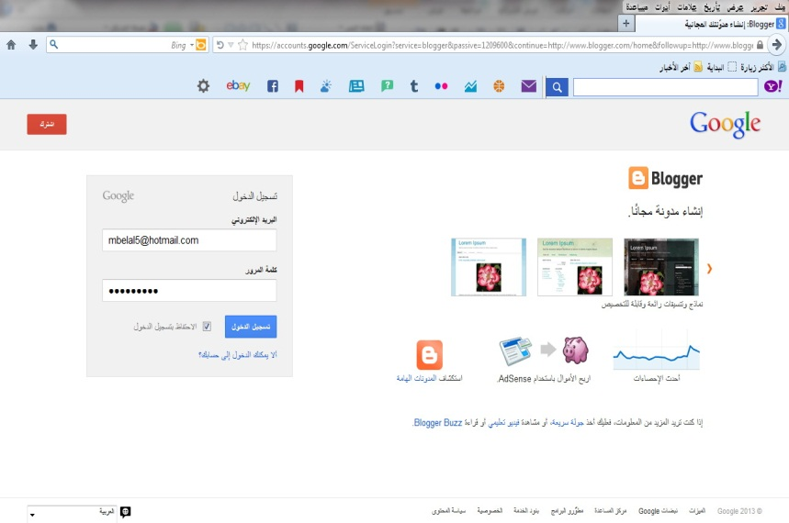
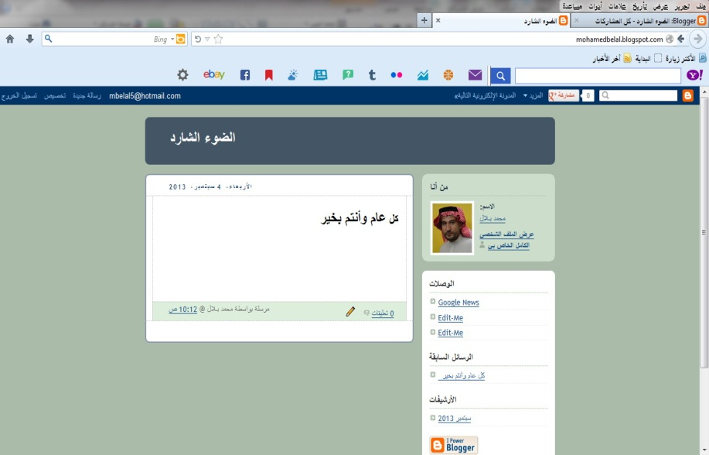
أهم المواقع التي تتيح خدمة إنشاء المدونات
1 ) موقع www.blogger.com : لإنشاء مدونة سهل التحكم والتعديل فيها وهي خدمة مقدمة من جوجل بمساحة 1 جيجابايت.
Notes:
يد ونافع

Slide 26
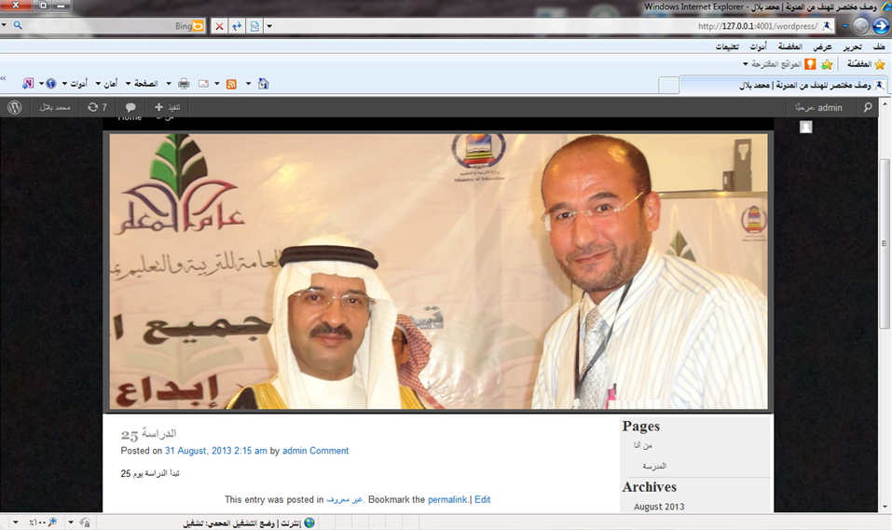
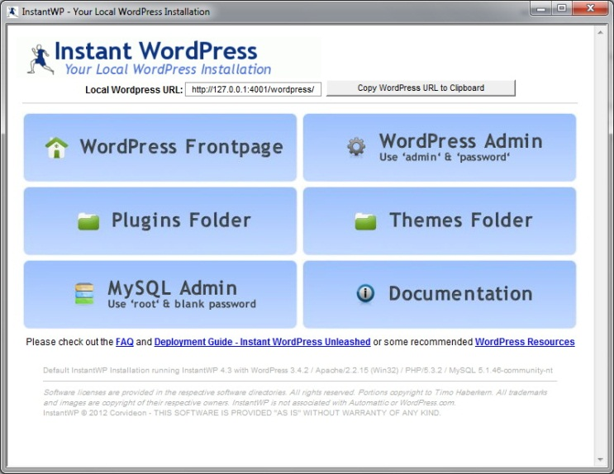
أهم المواقع التي تتيح خدمة إنشاء المدونات
2 ) موقع www.wordpress.com : لإنشاء مدونة تحتاج إلى خبرات للتعامل معها بمساحة 3 جيجابايت ، وسوف نتعرف عليها في التدريبات العملية.
Notes:
يد ونافع

Slide 27
مشاركة المصادر مع الآخرين
خدمة تقدمها مجموعة من المواقع التقنية على الشبكة العالمية ( الإنترنت ) للمستخدمين من رفع وحفظ كميات ضخمة من الوثائق والصور والملفات المتنوعة والكتب الإلكترونية مع إمكانية مشاركة هذه الملفات ، ومن أمثلة هذه المواقع ما يلي :
موقع www.dropbox.com
1
موقع www.slideshare.net
2
موقع www.scribd.com
3
موقع www.drive.google
4
Notes:
يد ونافع

Slide 28

موقع www.dropbox.com
1
يوفر هذا الموقع للمستخدم مساحة مجانية خاصة على الإنترنت تبدأ من 2 جيجا وقابلة للزيادة حتى 8 جيجا تمكنه من حفظ جميع أنواع الملفات بعيداً عن الإعلانات المزعجة والمواقع المخلة ويتميز بما يلي :
1 ) إمكانية تركيب البرنامج بنفس اسم المستخدم على أكثر من جهاز.
2 ) إمكانية فتح الملفات من أي جهاز بشرط وجود البرنامج والدخول بنفس اسم المستخدم.
3 ) إعطاء رابط مباشر لجميع أنواع الملفات.
4) إمكانية إرجاع الملفات المحذوفة
5) إمكانية المشاركة مع الآخرين
6) الرفع مباشرة من الجهاز دون الحاجة للدخول للموقع
7) سهولة التعامل مع الملف نسخ – لصق -حذف
Notes:
يد ونافع

Slide 29

موقع www.slideshare.net
2
موقع لرفع وحفظ ملفات العروض التقديمية Power Point على شبكة الإنترنت ، بالإضافة إلى مشاركة الجميع في استعراض ملفات العروض التقديمية وتحميلها من الموقع أيضاً.
Notes:
يد ونافع

Slide 30

موقع www.scribd.com
3
موقع لرفع وحفظ ومشاركة الملفات النصية بمختلف أنواعها بين المستخدمين لهذا الموقع وقد أصبح مكتبة عملاقة بسبب ما يحتويه من عدد هائل من الكتب الإلكترونية المتعددة التخصصات وبلغات مختلفة ، ويتميز بالآتي :
1 ) قراءة محتويات الوثائق من الموقع مباشرة مع دعم اللغة العربية.
2 ) إمكانية حجب وثائق معينة عن باقي المستخدمين وجعلها خاصة.
3 ) إمكانية البحث في خزانة الموقع الغنية.
4 ) إمكانية إنشاء مجموعات خاصة ودعوة مستخدمين إليها بقصد تكوين مكتبة مصغرة وبجهود مشتركة.
Notes:
يد ونافع

Slide 31

موقع www.drive.google
4
موقع لحفظ الملفات من شركة google
توفر مساحة مجانية قابلة للزيادة بمبلغ مالي
تخزين الملفات من أجهزة مختلفة (الحاسب ، الجوال ، وغيرها )
يمكنك مشاهدة الملفات والتعديل عليه من أي مكان في العالم وكذلك السماح لأشخاص محددين مشاهدة هذا الملف والتعديل عليه

Slide 32
موقع يقدم خدمة حفظ ملفات العروض التقديمية على شبكة الانترنت ومشاركتها مع الاخرين
A : موقع www.scribd.com
B: موقع www.dropbox.com
C: موقع www.slideshare.com
D: موقع www.wordpress.com

